Slide 1
Урок-исследование «Успех –планирование – карьера» с элементами групповой деятельности.
Учитель: Шнуркова Кира Александровна (261-084-666)
ГБОУ ЦО №1444 СВОУО г. Москвы

Slide 2
Основные цели занятия.
1. Сформировать знания о понятиях «успех», «карьера», «планирование».
2. Развитие навыков работы в группах, умения анализировать и использовать различные источники получения информации.
3. Воспитание личностных качеств успеха, активной гражданской позиции.

Slide 3
успех
карьера
планирование

Slide 4
Личностный успех

Slide 5
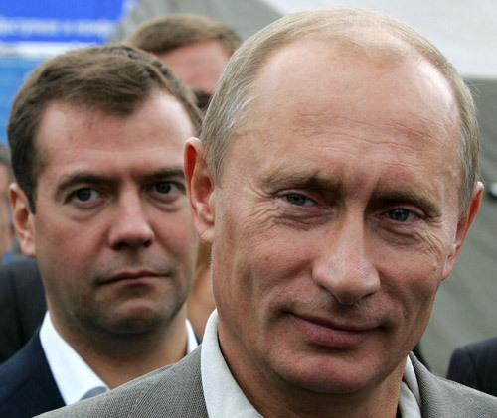
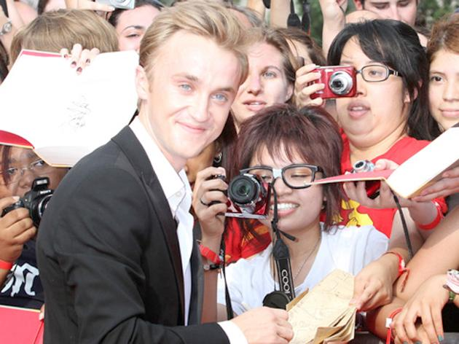
карьера

Slide 6
УСПЕХ
КАРЬЕРА
ЛИЧНОСТНЫЙ
ПРОФЕССИ
ОНАЛЬНЫЙ
ДОЛЖНОСТНОЙ РОСТ

Slide 7
Планирование
перспективы
прогноз
ЦЕЛЬ
задачи

Slide 8
Факторы, ОПРЕДЕЛЯЮЩИЕ ПЛАНИРОВАНИЕ КАРЬЕРЫ.
ИНДИВИДУАЛЬНЫЕ СОЦИАЛЬНАЯ
ОСОБЕННОСТИ СРЕДА
УРОВЕНЬ РАЗВИТИЯ НАЦИОНАЛЬНЫЕ
СТРАНЫ ТРАДИЦИИ

Slide 9
ИНДИВИДУАЛЬНЫЕ ОСОБЕННОСТИ
ТЕМПЕРАМЕНТ
ПОКАЗАТЕЛИ ЗДОРОВЬЯ
СПОСОБНОСТИ
ИНТЕРЕСЫ
ОБРАЗОВАНИЕ

Slide 10
СОЦИАЛЬНАЯ СРЕДА
СЕМЬЯ
ДРУЗЬЯ
ОДНОКЛАССНИКИ
УЧИТЕЛЯ

Slide 11
АЛГОРИТМ ДЕЙСТВИЙ
1. Сбор информации из различных источников.
2. Анализ, обсуждение, систематизация информации.
3. Формирование выводов и использование их для
4. Дальнейшей постановки цели и задач.
5. Построение личного плана карьеры.
6. Сравнение первоначального плана и конечного результата по планированию карьеры.

Slide 12
Домашнее задание
Используя алгоритм
действий,
составьте личный план успешной
деятельности.

